Slide 1


CHÀO MỪNG CÁC THẦY, CÔ GIÁO ĐẾN DỰ GIỜ
ĐẠO ĐỨC – LỚP 2
Giáo viên: Huỳnh Nguyên Huệ
Trường TH Số 1 Phước Hiệp
Năm học: 2023 - 2024

Slide 2

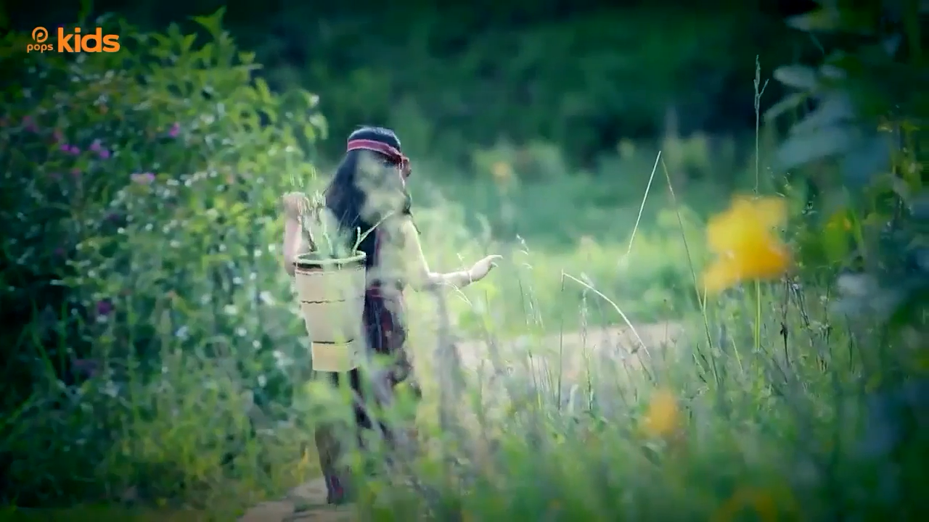
KHỞI ĐỘNG
Nghe/ hát bài NIỀM VUI CỦA EM

Slide 3
Thứ Tư ngày 24 tháng 01 năm 2024
Đạo đức
Sau khi nghe xong bài hát em cảm thấy như thế nào?

Slide 4
Thứ Tư ngày 24 tháng 01 năm 2024
Đạo đức
Bài 9: CẢM XÚC CỦA EM ( Tiết 1)

Slide 5

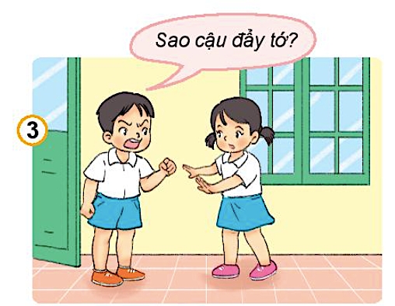
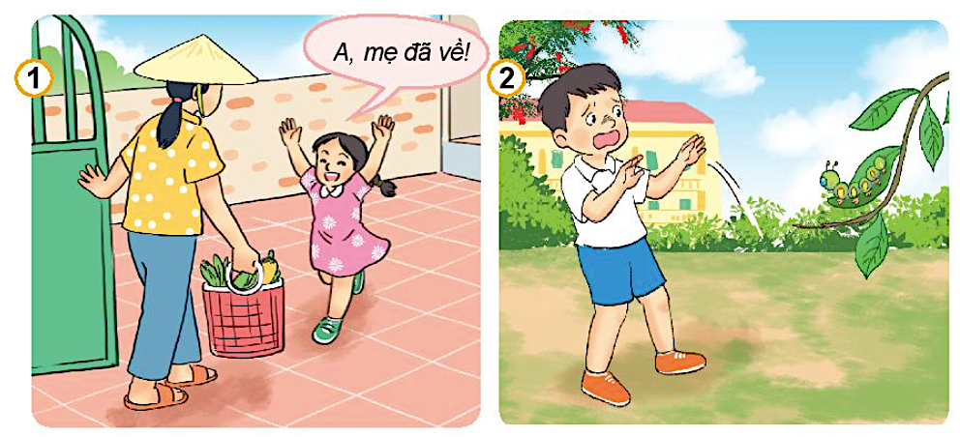
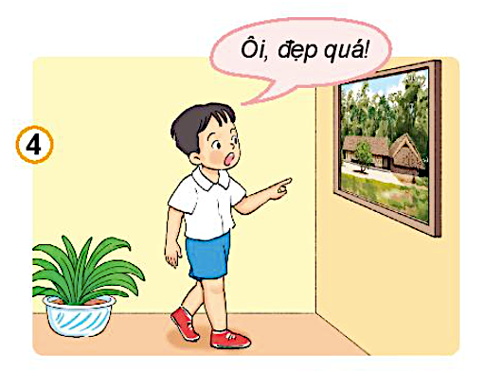
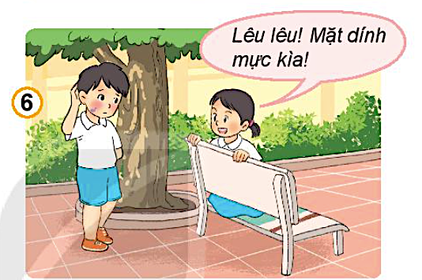
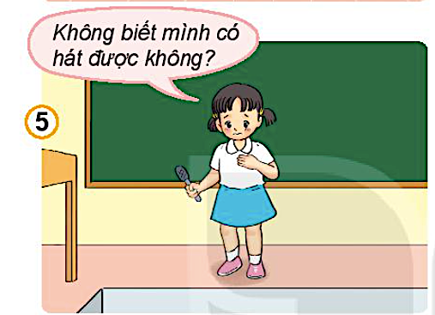
Thứ Tư ngày 24 tháng 01 năm 2024
Đạo đức
Bài 9: CẢM XÚC CỦA EM ( Tiết 1)
HÌNH THÀNH KẾN THỨC
1. Các bạn trong tranh thể hiện cảm xúc gì? Đó là cảm xúc tích cực hay tiêu cực?

Slide 6
Thứ Tư ngày 24 tháng 01 năm 2024
Đạo đức
Bài 9: CẢM XÚC CỦA EM ( Tiết 1)
1. Các bạn trong tranh thể hiện cảm xúc gì? Đó là cảm xúc tích cực hay tiêu cực?
HÌNH THÀNH KIẾN THỨC
Vui mừng

Slide 7
Thứ Tư ngày 24 tháng 1 năm 2024
Đạo đức
Bài 9: CẢM XÚC CỦA EM ( Tiết 1)
HÌNH THÀNH KIẾN THỨC
1. Các bạn trong tranh thể hiện cảm xúc gì? Đó là cảm xúc tích cực hay tiêu cực?
Sợ hãi

Slide 8
Thứ Tư ngày 24 tháng 01 năm 2024
Đạo đức
Bài 9: CẢM XÚC CỦA EM ( Tiết 1)
HÌNH THÀNH KIẾN THỨC
1. Các bạn trong tranh thể hiện cảm xúc gì? Đó là cảm xúc tích cực hay tiêu cực?
Tức giận

Slide 9
Thứ Tư ngày 24 tháng 01 năm 2024
Đạo đức
Bài 9: CẢM XÚC CỦA EM ( Tiết 1)
HÌNH THÀNH KIẾN THỨC
1. Các bạn trong tranh thể hiện cảm xúc gì? Đó là cảm xúc tích cực hay tiêu cực?
Ngạc nhiên

Slide 10
Thứ Tư ngày 24 tháng 01năm 2024
Đạo đức
Bài 9: CẢM XÚC CỦA EM ( Tiết 1)
HÌNH THÀNH KIẾN THỨC
1. Các bạn trong tranh thể hiện cảm xúc gì? Đó là cảm xúc tích cực hay tiêu cực?
Lo lắng

Slide 11
Thứ Tư ngày 24 tháng 01 năm 2024
Đạo đức
Bài 9: CẢM XÚC CỦA EM ( Tiết 1)
HÌNH THÀNH KIẾN THỨC
1. Các bạn trong tranh thể hiện cảm xúc gì? Đó là cảm xúc tích cực hay tiêu cực?
Xấu hổ

Slide 12
Thứ Tư ngày 24 tháng 01 năm 2024
Đạo đức
Bài 9: CẢM XÚC CỦA EM ( Tiết 1)
1. Các bạn trong tranh thể hiện cảm xúc gì? Đó là cảm xúc tích cực hay tiêu cực?
HÌNH THÀNH KIẾN THỨC
Vui mừng
Tức giận
Sợ hãi
Ngạc nhiên
Lo lắng
Xấu hổ

Slide 13
Thứ Tư ngày 24 tháng 01 năm 2024
Đạo đức
Bài 9: CẢM XÚC CỦA EM ( Tiết 1)
HÌNH THÀNH KIẾN THỨC
Nêu thêm những cảm xúc khác mà em biết.
→ Mỗi người đều có những cảm xúc khác nhau, và chia thành hai loại là cảm xúc tích cực và cảm xúc tiêu cực.
Tích cực: Yêu, vui sướng, hài lòng, thích thú, hạnh phúc,…
Tiêu cực: Sợ hãi, tức giận, buồn, cô đơn,…

Slide 14

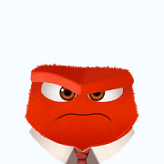
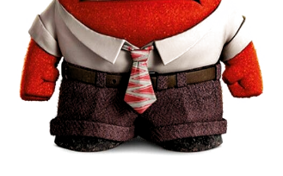
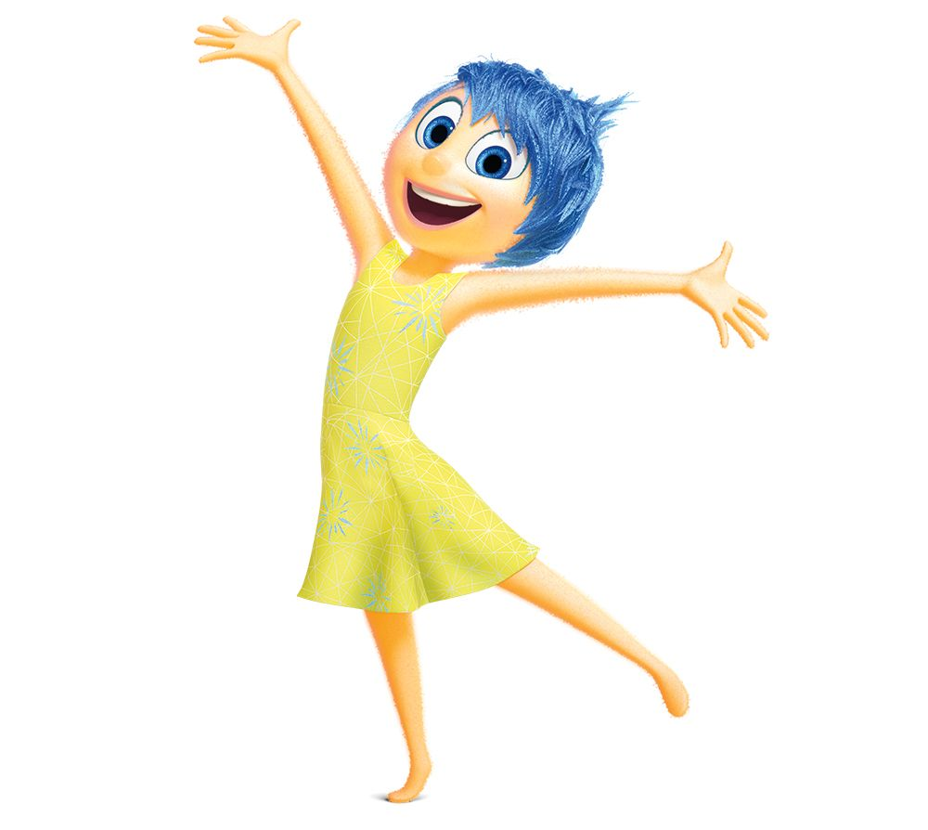
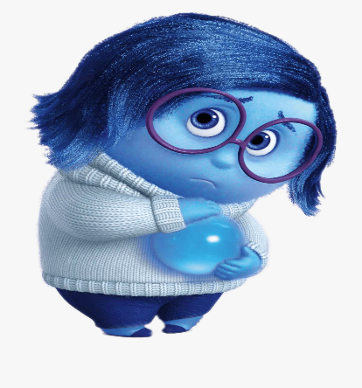
Thứ Tư ngày 24 tháng 01 năm 2024
Đạo đức
Bài 9: CẢM XÚC CỦA EM ( Tiết 1)
HÌNH THÀNH KIẾN THỨC
2
Điều gì xảy ra khi:
Em nói hoặc làm
việc gì đó khi tức giận.
1
3
2
Em luôn tươi cười, vui vẻ.
Em luôn buồn rầu, chán nản.
2

Slide 15
Thứ Tư ngày 24 tháng 01 năm 2024
Đạo đức
Bài 9: CẢM XÚC CỦA EM ( Tiết 1)
Ghi nhớ
Cảm xúc tích cực và tiêu cực ảnh hưởng đến suy nghĩ và hành động của mỗi người.
Ta cần học cách tăng cường cảm xúc tích cực, kiềm chế cảm xúc tiêu cực.

Slide 16

Thứ Tư ngày 24 tháng 01 năm 2024
Đạo đức
Bài 9: CẢM XÚC CỦA EM ( Tiết 1)
VẬN DỤNG
Hãy chia sẻ cảm xúc của em trong giờ học hôm nay?

Slide 17
Thứ Tư ngày 24 tháng 01 năm 2024
Đạo đức
Bài 9: CẢM XÚC CỦA EM ( Tiết 1)
Trò chơi “ Vỗ tay nhau”

